Slide 1
고급 웹 프로그래밍 기말 프로젝트
2016111813
차수진

Slide 2
CONTENT
01. 웹 소개
02. 구현 기능
- 로그인 - 중앙 찾기
- 로그아웃 - 친구에게 알리기
- 위치 검색 - 전체 삭제

Slide 3
웹 소개
Introduction
- 모 ☆ 여 ☆라
친구들이 뿔뿔이 흩어져 있을 때,
어디서 모이기 애매할 때,
모이는 곳을 결정하기 힘들 때,
.
.
.
당신의 모임 장소를 대신 정해 드립니다.
여러분이 사는 곳에서 공평하게 가장 중심의 장소를 정해 드립니다.

Slide 4

웹 소개
Introduction
- 모 ☆ 여 ☆라
카카오 톡을 이용한 로그인과 연동된 프로필 정보를 나타내 주고
.
친구들의 주소를 입력 받아 모임장소를 정해줍니다.
.
때로는 랜드마크 근처에서 만나고 싶다면, 가장 가까운 곳을 찾아 드립니다.
.
모임 장소가 정해졌다면, 카카오 톡을 이용해 친구들에게 알려 주세요!

Slide 5
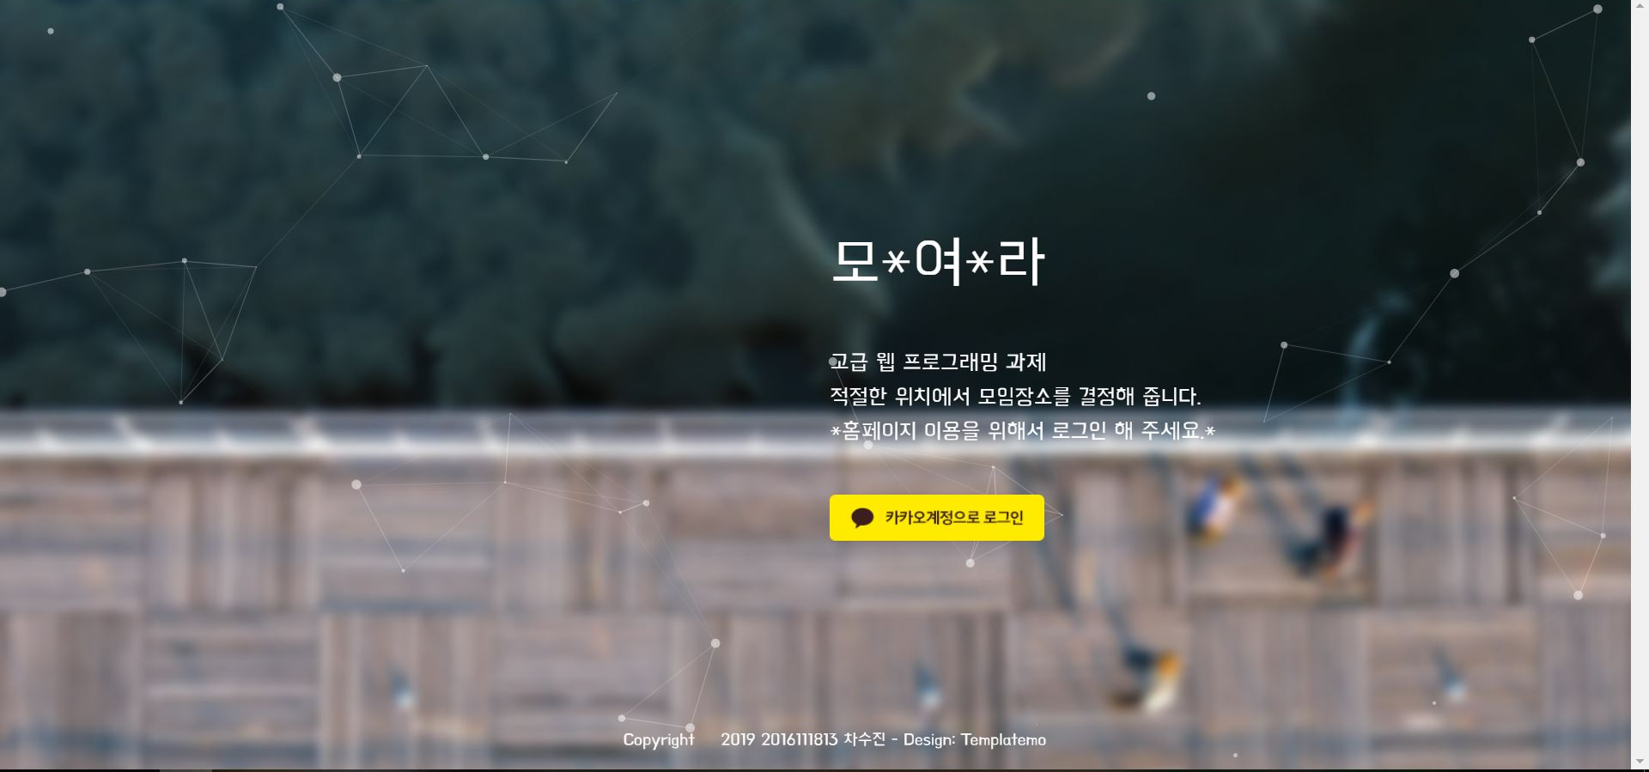
폰트는
배달의 민족 한나체로 변경
-----------------------------------
@font-face {
font-family: hanna;
src:url('fonts/BMHANNAAir_ttf.ttf');
}
body {font-family: hanna; color:white;}
------------------------------------
구현 기능
첫번째 화면(index.html)
- 전체 화면
카카오톡 API(createLoginButton)를
이용하여 로그인 기능 구현
제작자 및 css 템플릿 출처

Slide 6
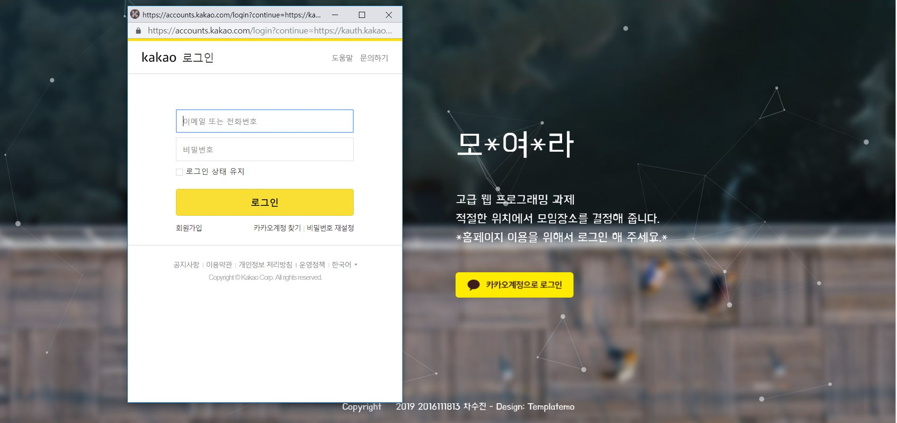
구현 기능
첫번째 화면
- 로그인 기능
로그인에 성공할 경우
window.location.herf를
이용하여
main.html로 이동한다.

Slide 7
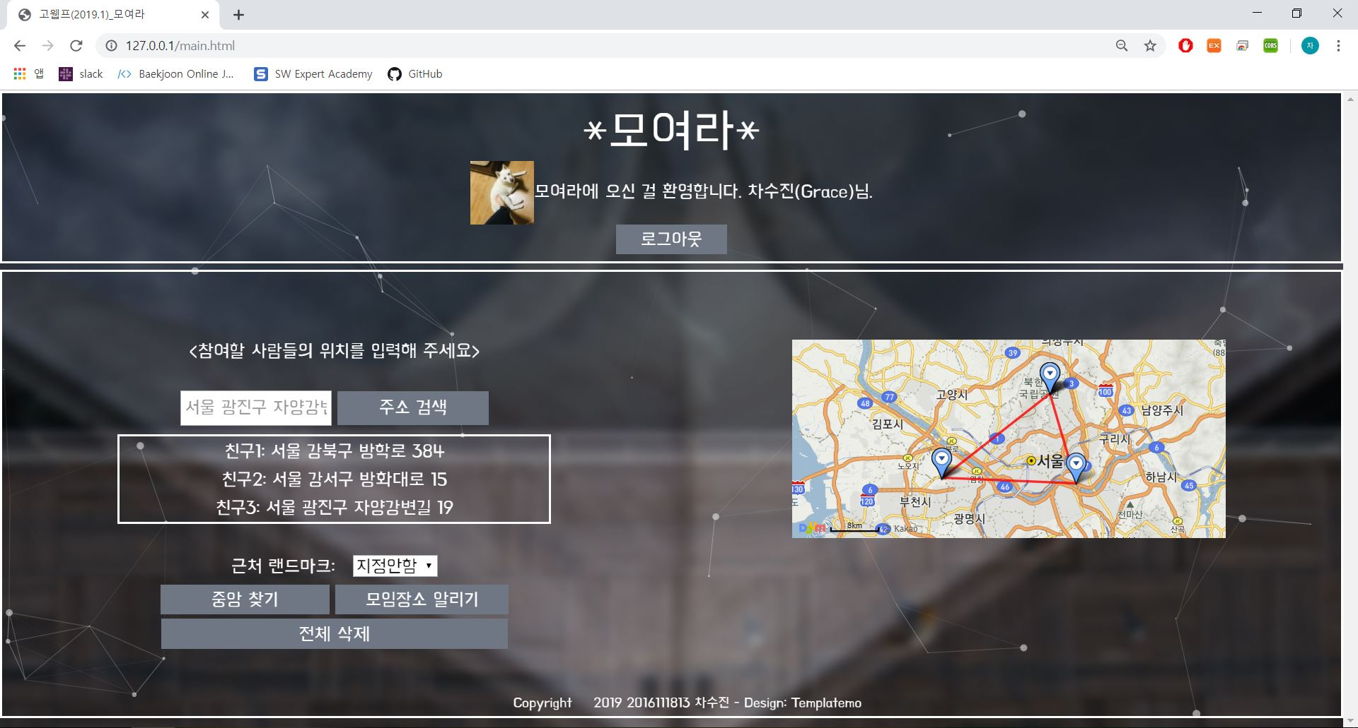
localStorage에서 (프로필 이미지, 닉네임)을 읽어와 출력한다. 함수(personal)
- localStorage.getItem을 이용하여 데이터를 읽어왔다.
- getElementById를 이용하여 이 부분의 div 객체를 받아온 후
- innerHTML을 이용하여 출력해 준다.
- 프로필 사진의 경우 img 태그를 사용했다.
구현 기능
두번째 화면
- 전체 화면
화면을 출력하기 전에 로그인 정보를 확인한다.
(함수 checkLoginStatus)
1. 카카오 API(Auth.getStatus)로 로그인 정보를 가지고 온다
2. 로그인이 되어 있지 않은 상태라면 다시 index.html로 돌아간다
- window.location.href 이용
3. 로그인에 성공했다면 id, 닉네임, 프로필 사진을 가져와 localStorage에 저장한다.
- indexOf와 slice를 이용하여 파싱했다.
- getItem으로 값이 있는지 확인하고,
그 값이 현재 들어온 값과 같지 않으면 setItem으로 추가했다.
- 만약 여기서 이전의 id정보와 같다면
이전에 등록했던 장소 정보를 가져와 친구 주소 div에 띄워 준다.
(함수 resetFriends 호출)
4. 다음 지도 API를 이용하여 map을 가져와 div에 등록한다.
- 단, 지도는 확대/축소/이동이 불가능하게 성정했다.

Slide 8
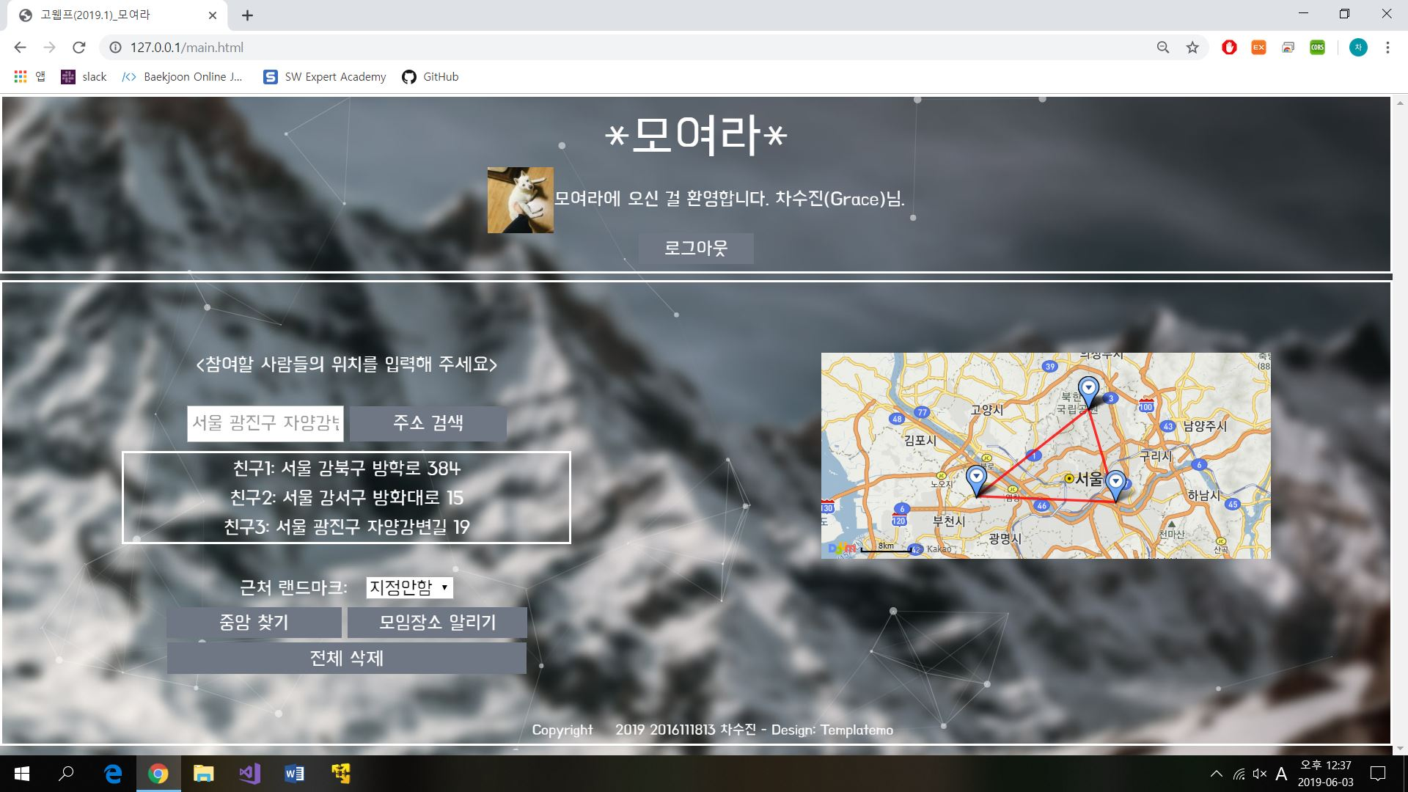
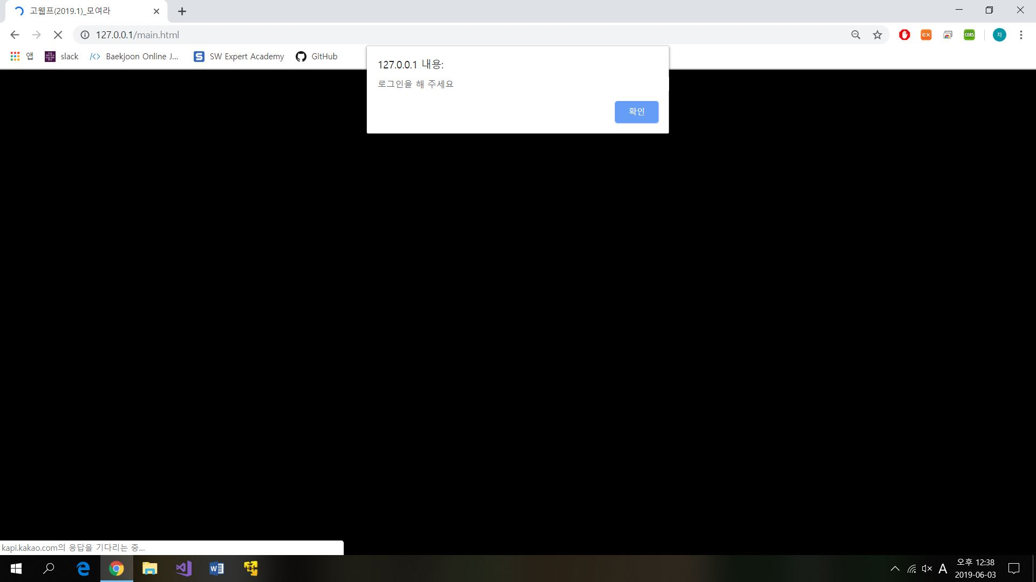
구현 기능
두번째 화면
- 로그아웃 기능
카카오 API를 이용하여 로그아웃을 한다. (함수 logout)
- window.location.reload함수에 의해 리로드 되고
- checkLoginStatus를 다시 실행시키므로 로그아웃 상태이기 때문에
alert를 띄우고 다시 index.html화면으로 돌아간다.
alert

Slide 9
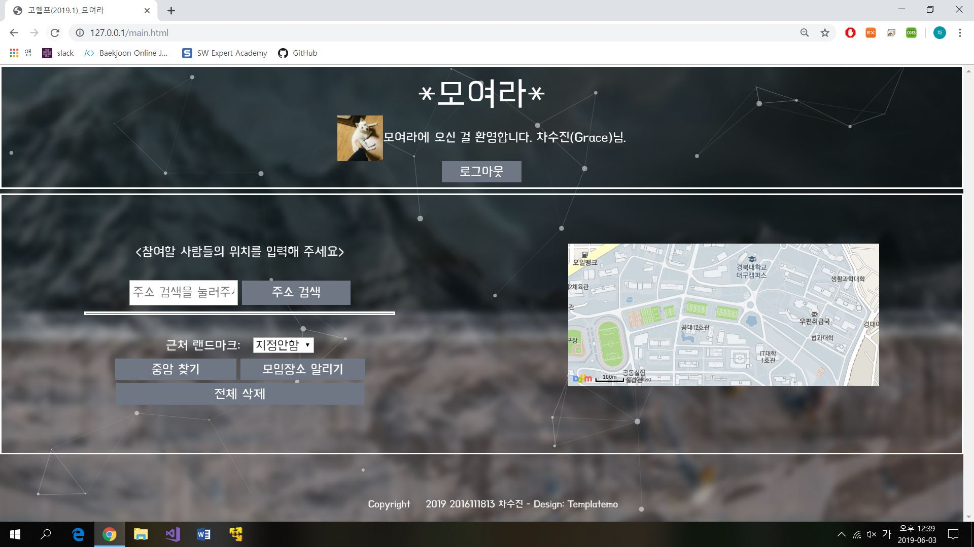
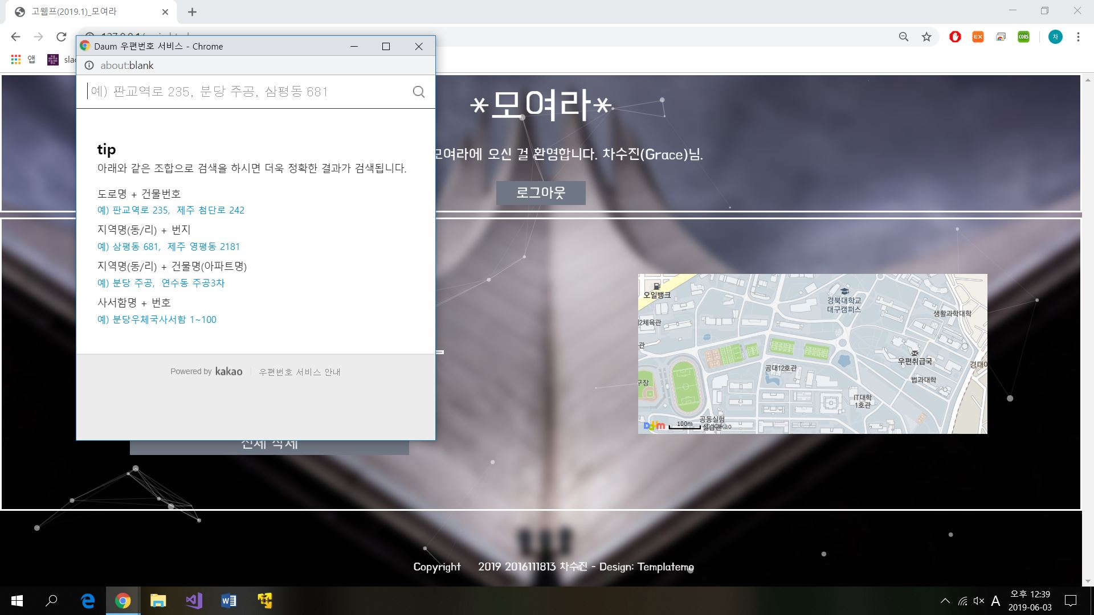
구현 기능
두번째 화면
- 위치 검색 기능(1)
다음 지도 API를 이용하여 주소를 입력받는다. (함수 getAddress)
- 버튼을 클릭할 경우 주소 검색창이 뜬다
- 입력 받은 주소(위도, 경도, 이름 주소값)를 localStorage에 추가한다
- 이때, 하나의 key값에 위도와 경도를 계속해서 저장한다. (나중에 split를
이용하여 배열로 만들어서 활용할 계획이다. (함수 resetFriends)
- 이름 주소 값의 경우 다른 key값에 저장하고 이 또한 후에 split로 배열을
만들어서 사용할 것이다.
- 그리고 친구 주소 div와 map에 마커를 갱신하기 위해 resetFriends를
호출한다.
주소 검색창

Slide 10
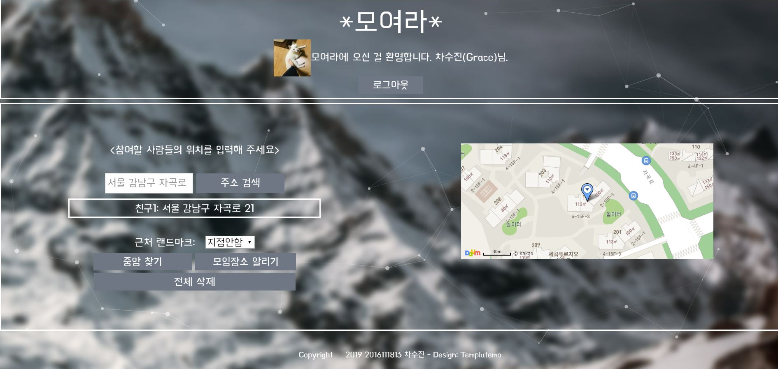
구현 기능
두번째 화면
- 위치 검색 기능(2)
다음 지도 API를 이용해 친구 주소 div와 지도의 마커를 갱신한다.
(함수 resetFriends)
- 로컬 스토리지에 저장된 친구들의 (위도, 경도, 이름 주소값)을 가지고 온다.
- 이때, 콤마로 나뉘어진 스트링이 들어오기 때문에 split를 이용하여 분리한 후
배열로 만든다.
- 먼저 혹시 마커를 꼭지점으로 한 폴리곤 도형이 지도에 그려져 있다면 삭제한다.
- 위에서 만든 배열을 가지고 getElementById + innerHTML을 이용하여
친구 주소 div에 작성한다.
- 위에서 만든 배열을 가지고 마커들을 표시한다. 그리고 마커간 선을 그리기 위해
폴리곤 도형을 만들어 지도에 표시한다.
- 모든 마커가 지도화면에 보이게 하기 위해 다음 지도 api의 bound를 이용하여
지도의 중심과 level을 변경시킨다.
친구주소 div
지도의 마커 표시
폴리곤 도형

Slide 11
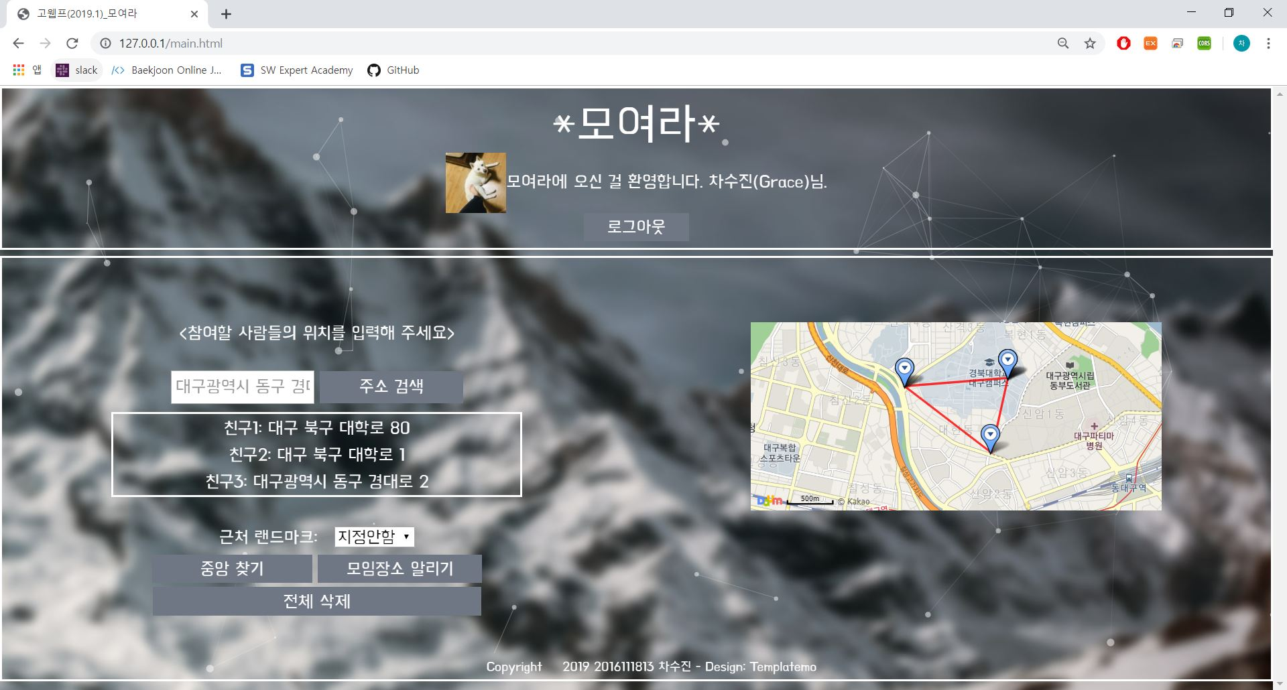
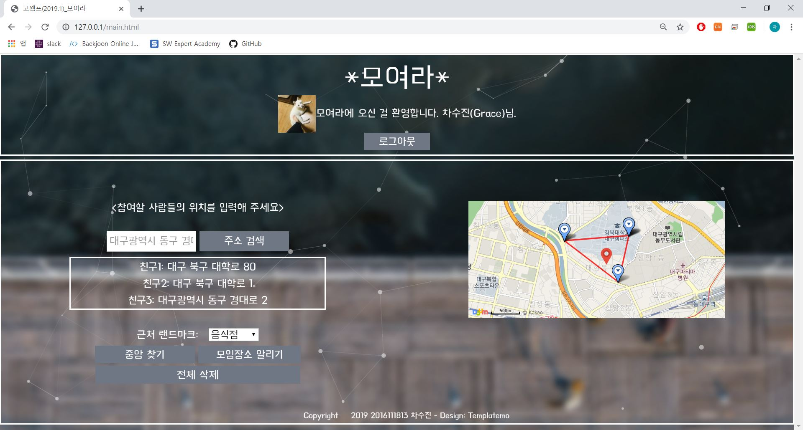
구현 기능
두번째 화면
- 중앙 찾기 기능(1)
다음 지도 API를 이용하여 마커들의 중심지점에 새로운 마커를 등록한다.
(함수 searchCenter)
- 중심 지점을 모든 마커가 보이게 하는 지도의 중심이라고 가정한다.
- 함수 getCategory로 부터 현재 중심의 위치를 가지고 있는 객체를 받아와
해당 지점에 마커를 등록합니다.
- localStorage에 중심위치(위도, 경도)를 setItem을 이용하여 저장합니다.
- 위도와 경도로 이루어진 좌표 값을 이름 주소 값으로 변환해 주기 위해
setCurrentLocation 함수를 부릅니다.
카카오 REST API를 이용하여 (위도, 경도)값을 이름 주소 값으로 받아온다.
(함수 setCurrentLocation)
- serchCenter에서 저장한 중심위치의 (위도, 경도)값을 jquery의 ajax를 이용하여
변환된 값을 json파일의 형태로 받아온다.
- 그 중 이름 주소 값으로 받아오기 위해 파싱하여 address_name값을 받아옵니다.
- localStorage의 setItem을 이용하여 이 값을 저장합니다.
중심 마커 등록

Slide 12
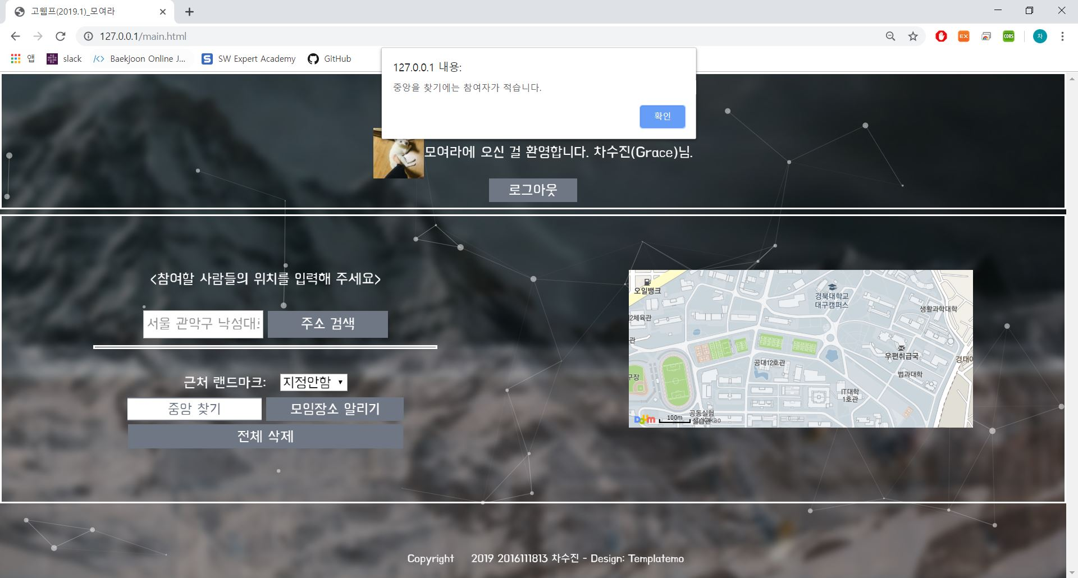
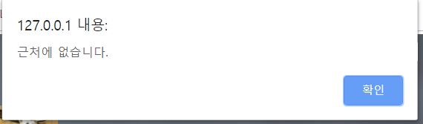
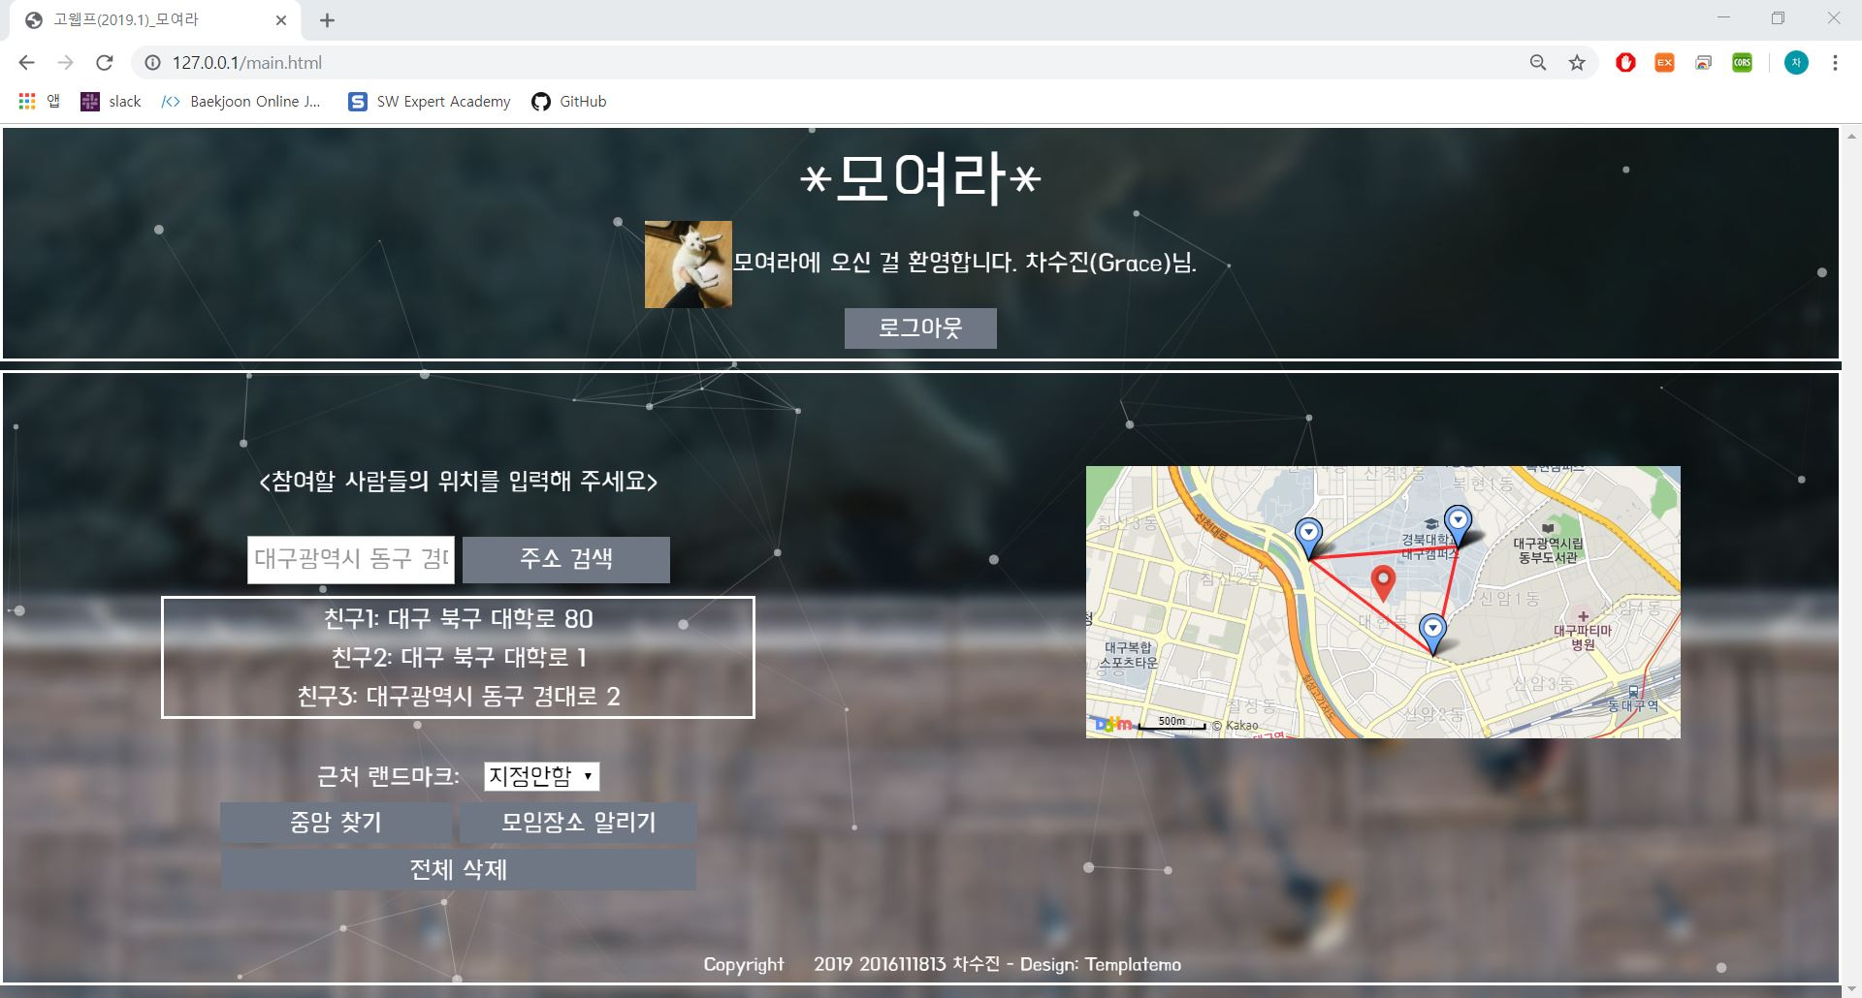
구현 기능
두번째 화면
참여 수 부족
근처에 랜드마크 없음
- 중앙 찾기 기능(2)
다음 지도 API를 이용하여 중심 지점을 가장 가까운 랜드마크로 이동한다.
(함수 getCategory/placeSearchCB)
- form 태그의 select 태그를 이용하여 랜드마크를 선택할 수 있게 합니다. 각 value는 다음 지도 API에서 제공하는 랜드마크 찾기에서 지정한 값입니다.
- 먼저 지도를 각 마커가 다 보일 수 있게 bound를 다시 지정합니다.
- 중심 찾기를 하기 전에 만약 등록 한 장소가 없거나 한 곳 뿐일때는 alert를
출력합니다.
- select 태그에 id를 등록했기 때문에 getElementById+selectedIndex를
이용하여 값을 받습니다.
- 만약 ‘지정안함’을 선택할 경우 바로 searchCenter함수로 이동합니다.
- 그렇지 않으면 다음 지도 API의 categorySearch인 장소 검색 객체를 생성합니다.
- 이 객체는 placeSearchCB 콜백 함수를 부르고 검색이 되면 중심에서 가장
가까운 곳을 선택하고, 검색 결과가 없으면 alert를 출력하고
‘지정안함’의 중심 장소를 찾습니다.
- 단, 중심 좌표에서 1km이내의 랜드마크를 찾는 것이기 때문에 지도의 크기에
따라서 안보이는 곳에 찍힐 수 있습니다.

Slide 13
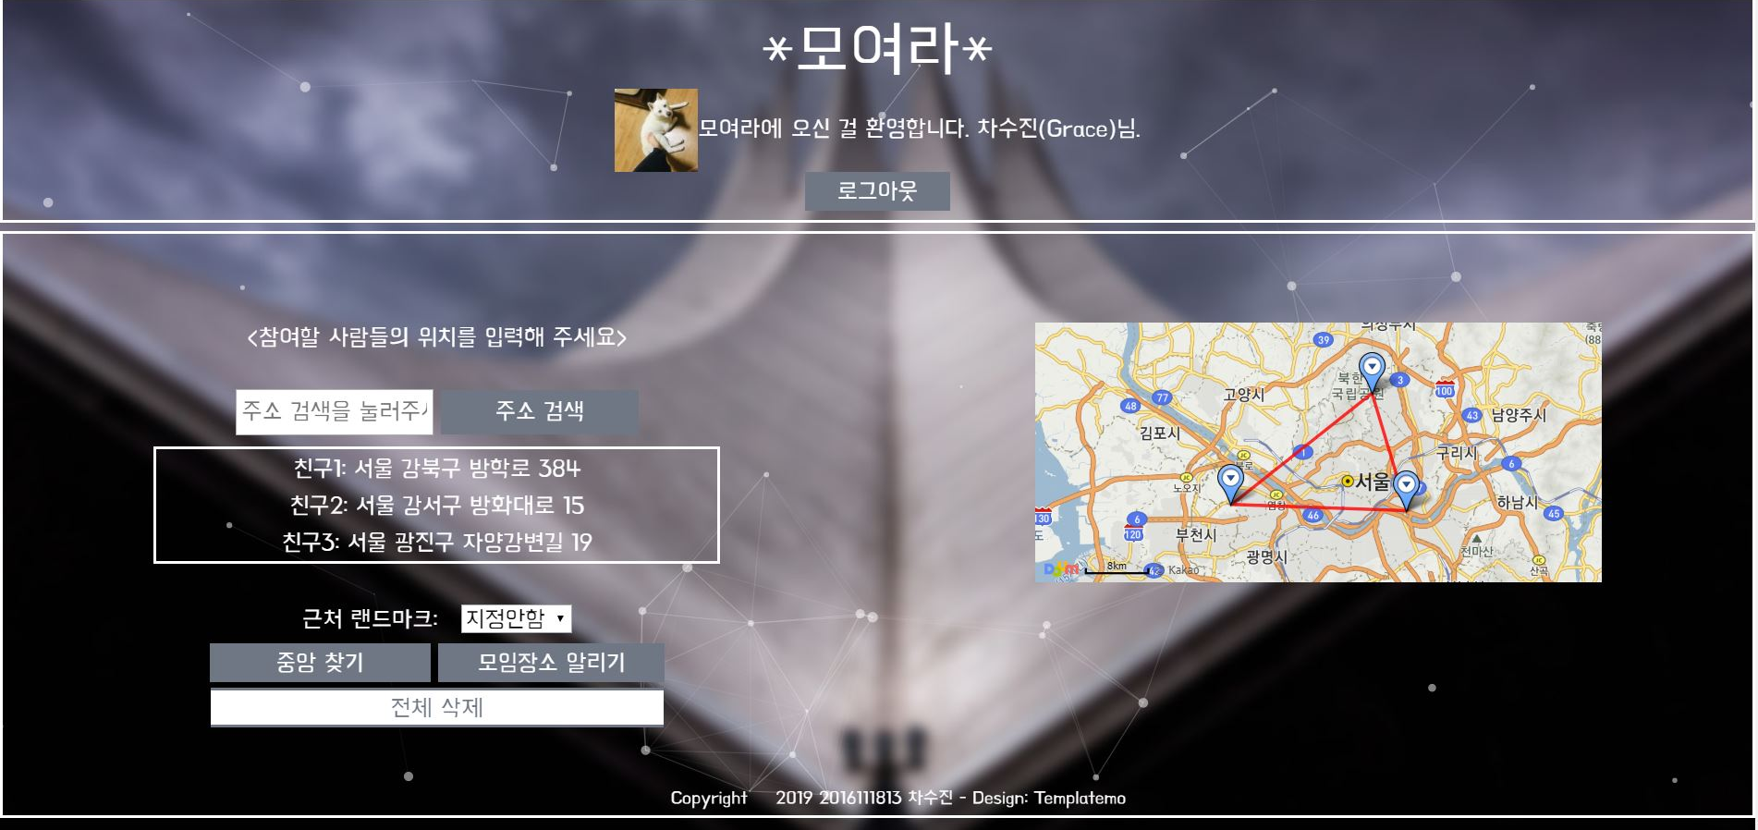
구현 기능
두번째 화면
- 전체 삭제 기능
모든 정보를 삭제한다. (함수 resetAllData)
- localStorage에 등록한 친구들의 주소 정보 (위도, 경도, 이름 주소 값),
중심 위치의 이름 주소 값들을 removeItem을 이용하여 삭제한다.
- 지도의 마커, 중심 마커를 삭제한다. (폴리곤의 경우 resetFriends에서 처리한다.)
- 지도의 중심 좌표와 level을 변경한다.
- 삭제한 정보를 반영하기 위해 resetFriends 함수를 호출한다.

Slide 14
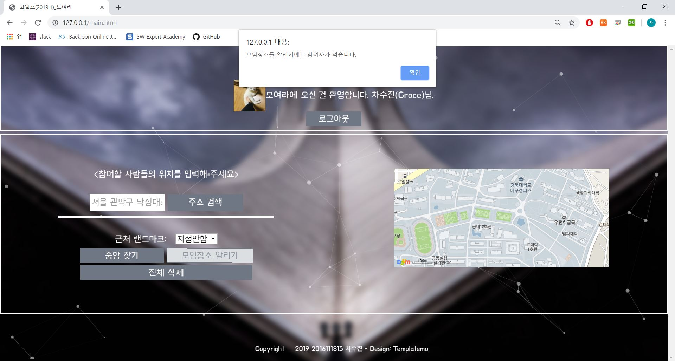
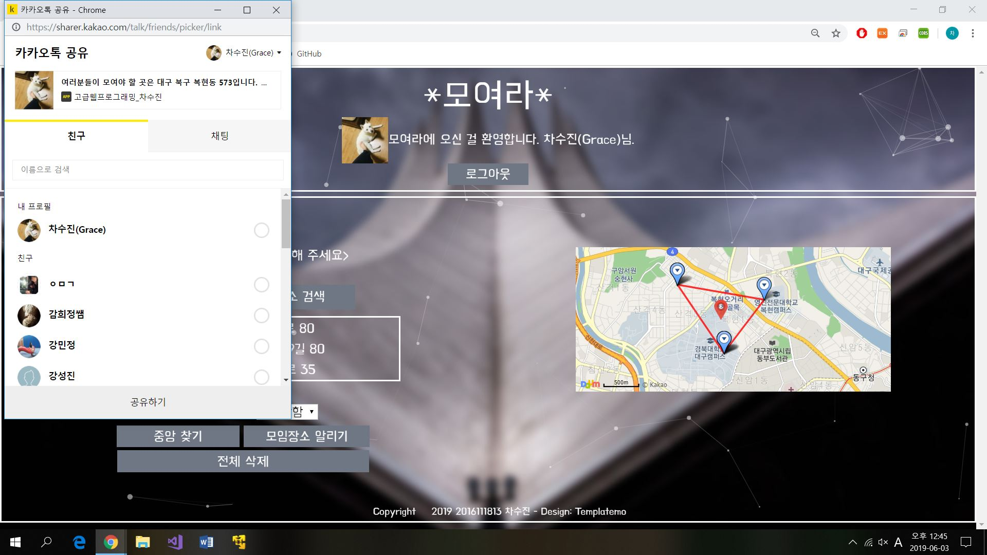
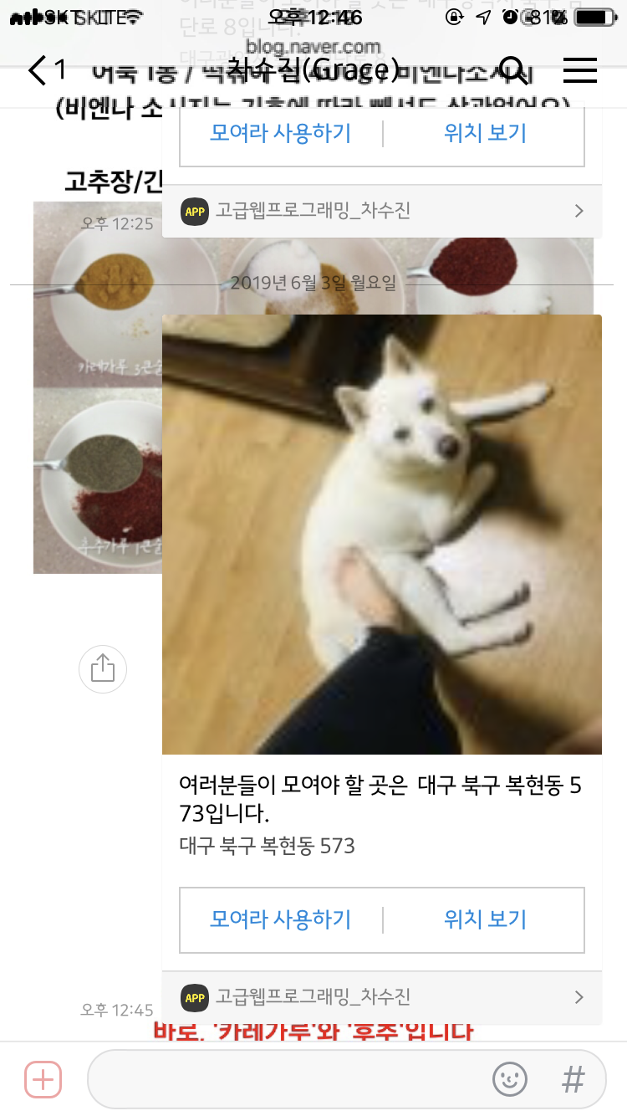
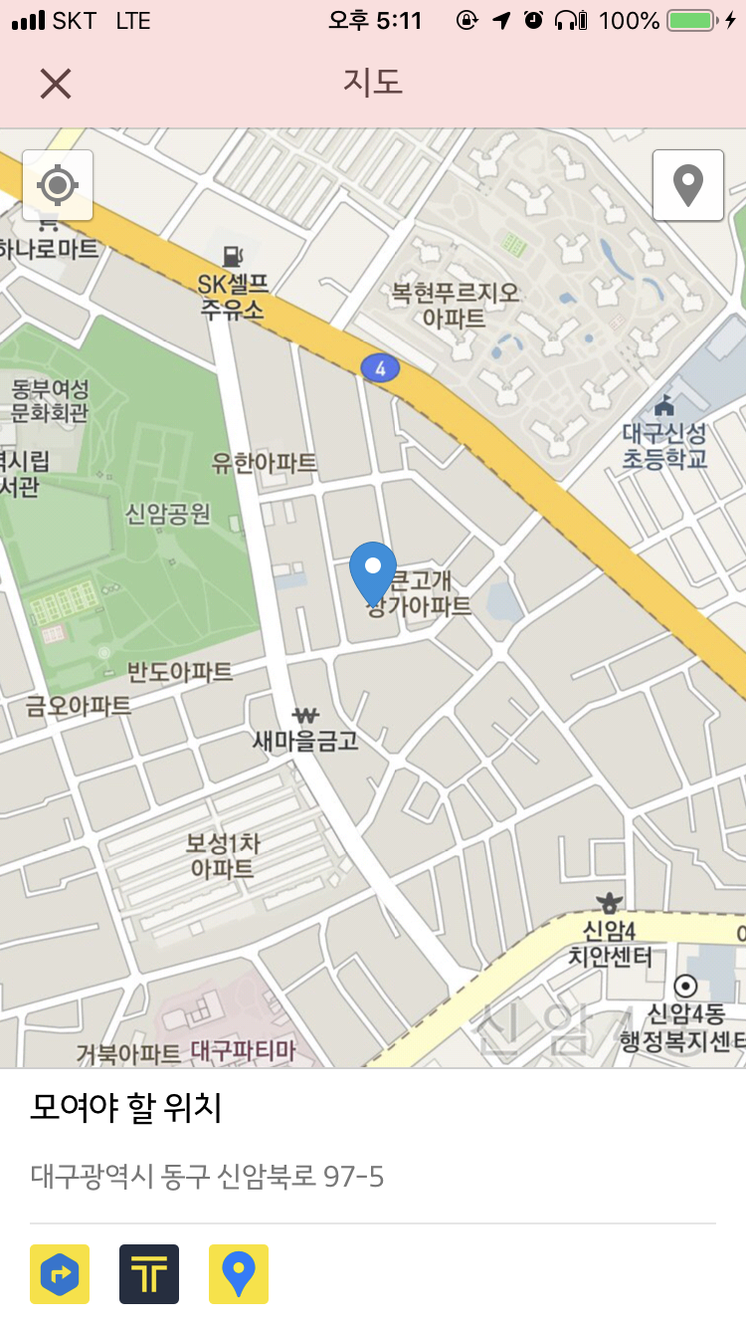
구현 기능
두번째 화면
alert
카카오톡 API 링크 공유 기능을 이용하여 모임 장소를 전송한다.
(함수 sendCurrentLocation)
- localStorage 내 카카오톡 (닉네임, 프로필 사진)과 중심 장소의 이름 주소값을
가져온다.
- 전송하기에 앞서
1. 등록된 장소가 1곳 이하면 alert를 보내고 모임장소를 전송하지 않는다.
2. 중심 장소의 이름 주소 값이 없을 경우 alert를 보내고 전송하지 않는다.
- 카카오 API를 이용하여 링크를 보낸다.
- 친구에게 알리기 기능
두 번 눌러야 동작됩니다.
alert로 디버깅 할 때는 이상 없었습니다.
form이 정해져 있어서 링크로
연결되지 않습니다. 누르지 마세요

Slide 15
Thank You
&
Any Question

